Slide 1
Conjunctuurvooruitzichten tweede helft 2016 Matige groei volgt op recessievrees.

Slide 2
Basisscenario

Slide 3
Conjunctuurvooruitzichten 2H16

Slide 4
INTERNATIONAAL conjunctuurvrees bezworen

Slide 5
INTERNATIONAAL conjunctuurvrees bezworen

Slide 6
INTERNATIONAAL conjunctuurvrees bezworen

Slide 7
INTERNATIONAAL conjunctuurvrees bezworen

Slide 8
INTERNATIONAAL conjunctuurvrees bezworen

Slide 9
INTERNATIONAAL conjunctuurvrees bezworen

Slide 10
INTERNATIONAAL conjunctuurvrees bezworen

Slide 11
INTERNATIONAAL conjunctuurvrees bezworen

Slide 12
Conjunctuurvooruitzichten 2H16

Slide 13
Eurozone – labour market Unemployment continues to decline, supporting view that economic expansion will continue

Slide 16
VS consumptie ruggengraat VS economie

Slide 17
VS consumptie ruggengraat VS economie

Slide 18
Conjunctuurvooruitzichten 2H16

Slide 20
ECB wait & see

Slide 21
ECB wait and see

Slide 22
FED voet op de rem

Slide 23
FED voet op de rem

Slide 24
USD matige stijging

Slide 25
LT RENTE matige stijging

Slide 26
Conjunctuurvooruitzichten 2H16

Slide 27
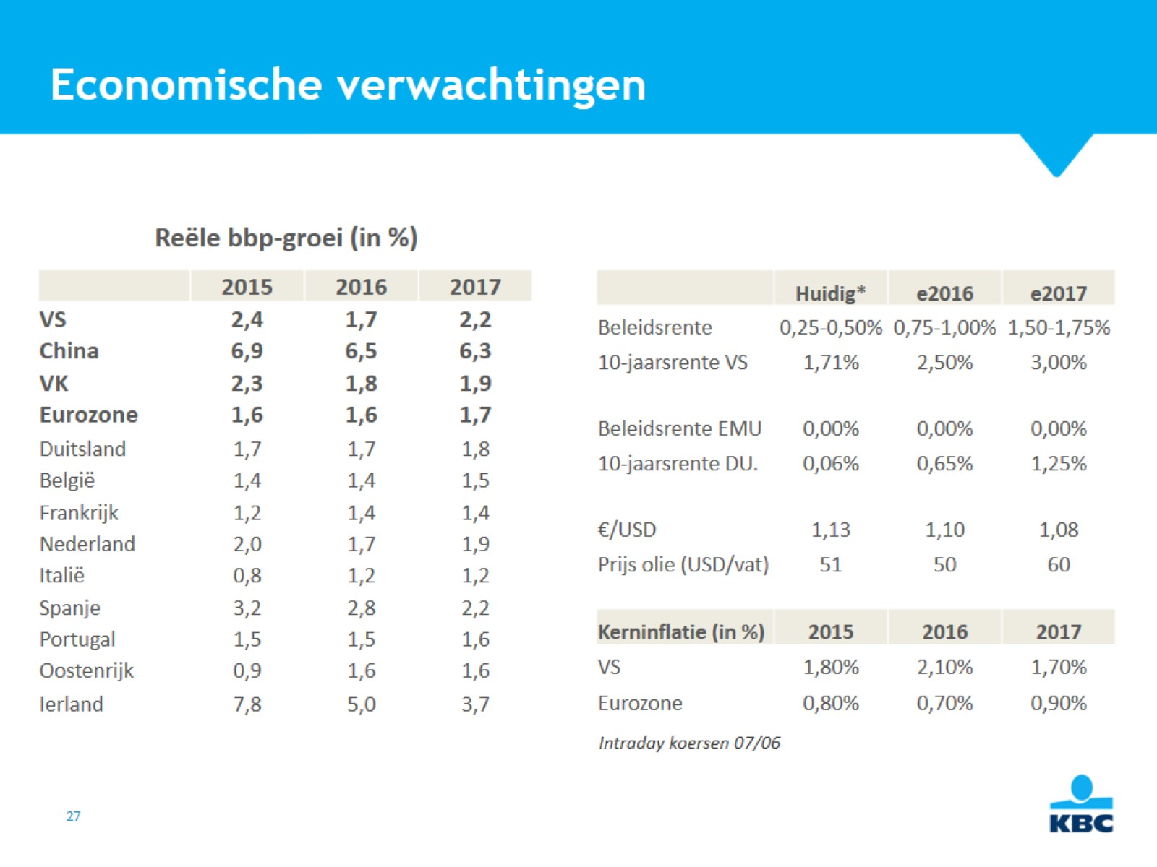
Economische verwachtingen

Slide 28
Risico’s basisscenario vanuit Europees perspectief

Slide 29
Conjunctuurvooruitzichten tweede helft 2016 Wat volgt er op de recessievrees?

